Slide 1
«Servlets και JSPs»
Δρ. Γιάννης Χαμόδρακας
Εργαστηριακό Διδακτικό Προσωπικό
Εθνικό και Καποδιστριακό Πανεπιστήμιο Αθηνών
Τμήμα Πληροφορικής και Τηλεπικοινωνιών
* Περιλαμβάνονται παραδείγματα από το βιβλίο Deitel & Deitel, Java How To Program, 6th edition

Slide 2
Servlets – Γενικά (1)
Τα Servlets είναι κλάσεις της Java οι οποίες εκτελούνται εντός ειδικού λογισμικού (Servlet Containers) και έχουν το ρόλο server διεργασιών σε Client/Server περιβάλλον.
Τα Servlets που θα μας απασχολήσουν επικοινωνούν με τους clients μέσω του πρωτοκόλλου HTTP, αν και αυτό δεν είναι απαραίτητο.
Οι client διεργασίες σε αυτή την περίπτωση δεν είναι τίποτε άλλο από τους γνωστούς μας Web Browsers.

Slide 3
Servlets – Γενικα (2)
Προφανώς από τα παραπάνω συνάγεται ότι οι servlet containers είναι ειδικό server middleware το οποίο είτε υλοποιεί τις βασικές λειτουργίες ενος Web Server, είτε επικοινωνεί με κάποιον Web Server έτσι ώστε να μπορεί να δέχεται τα HTTP requests, να τα προωθεί στα αντίστοιχα servlets, να λαμβάνει τις αντίστοιχες απαντήσεις οι οποίες με κατάλληλο τρόπο αποστέλλονται στον client.

Slide 4
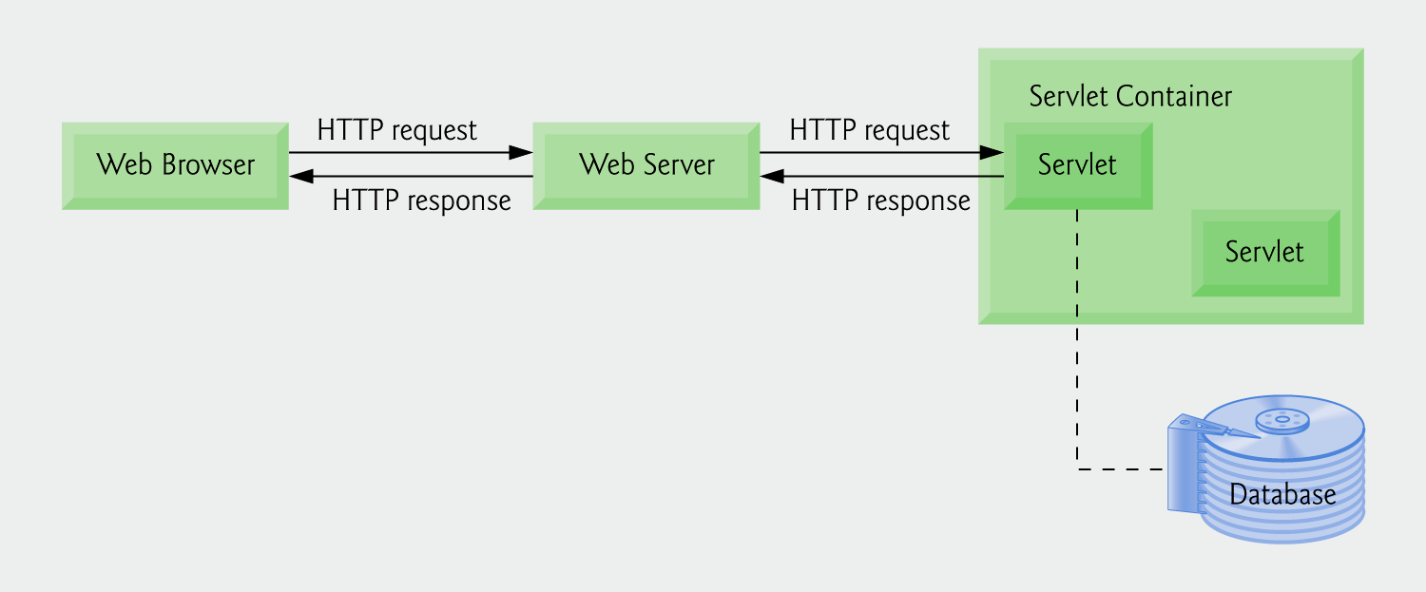
Αλληλεπίδραση Browser-Servlet

Slide 5
Tomcat (1)
O Tomcat είναι ένας Open Source Web Server/Servlet Container, από το Apache project.
Στη συνέχεια θα δούμε τον τρόπο ρύθμισης του Tomcat 7 προκειμένου να τρέξουμε τα πρώτα μας servlets:
  Καταρχήν μες στο directory <tomcatroot>\conf, υπάρχει ένα βασικό configuration αρχείο, το server.xml.
  Το στοιχείο Server (element) παριστάνει όλο τον Servlet Container και πρέπει να είναι το μοναδικό, πιο εξωτερικό element στο server.xml
  Το στοιχείο Service συνδυάζει έναν ή περισσότερους Connectors οι οποίοι μοιράζονται ένα Engine για την επεξεργασία των εισερχόμενων αιτήσεων. Εντός του Server μπορεί να υπάρχουν 1 ή περισσότερα στοιχεία Service

Slide 6
Tomcat (2)
Υπάρχουν 2 είδη Connectors
  O HTTP Connector υποστηρίζει το πρωτόκολλο HTTP και επιτρέπει στον Tomcat να λειτουργήσει ως standalone Web Server εκτός από Servlet Container
  O AJP Connector δίνει τη δυνατότητα της χρήσης ενός εξωτερικού Web Server (π.χ. του Apache) με τη χρήση του πρωτοκόλλου AJP
Το στοιχείο Engine παριστάνει το μηχανισμό επεξεργασίας των αιτήσεων αντιστοιχεί πάντα σε 1 service (1-1 σχέση) και βασικά παίρνει ένα όνομα και ένα defaultHost
Εντός του Engine ορίζονται τα στοιχεία Host (ένα εκ των οποίων πρέπει οπωσδήποτε να αντιστοιχεί στο defaultHost)

Slide 7
Tomcat (3)
Τα στοιχεία Host παριστάνουν virtual hosts, δηλαδή συσχετίσεις δικτυακών διευθύνσεων, με το συγκεκριμένο server στον οποίο τρέχει ο Tomcat. Για να λειτουργήσουν θα πρέπει ο DNS server να είναι αντιστοίχως ρυθμισμένος
@Deprecated (έχει αποσυρθεί η παρακάτω ρύθμιση των contexts )
Εντός των στοιχείων Host υπάρχουν τα στοιχεία Context που αντιστοιχούν σε κάθε εφαρμογή Web που είναι εγκατεστημένη στο αντίστοιχο Host
Υπάρχει ωστόσο η δυνατότητα τα στοιχεία Context να είναι τοποθετημένα και στη διαδρομή ως ξεχωριστά αρχεία xml (1 για κάθε context)
$CATALINA_HOME/conf/[enginename]/[hostname]/[wbappname].xml
$CATALINA_HOME/webapps/[webappname]/META-INF/context.xml

Slide 8
Tomcat (4)
  <Context path="/test" docBase= "c:\apps\web" />
  Βασικό χαρακτηριστικό του στοιχείου Context είναι το path. Το path χρησιμοποιείται για τη δημιουργία του URI μαζί με τη διεύθυνση του Host, προκειμένου οι εισερχόμενες αιτήσεις να προωθηθούν στην κατάλληλη εφαρμογή
  Επίσης βασικό χαρακτηριστικό είναι το docBase που παίρνει ως τιμή τον κατάλογο όπου βρίσκονται τα αρχεία της εφαρμογής μας ή τη διαδρομή σε ένα αρχείο Web Application Archive (WAR) όπου αυτά είναι πακεταρισμένα

Slide 9
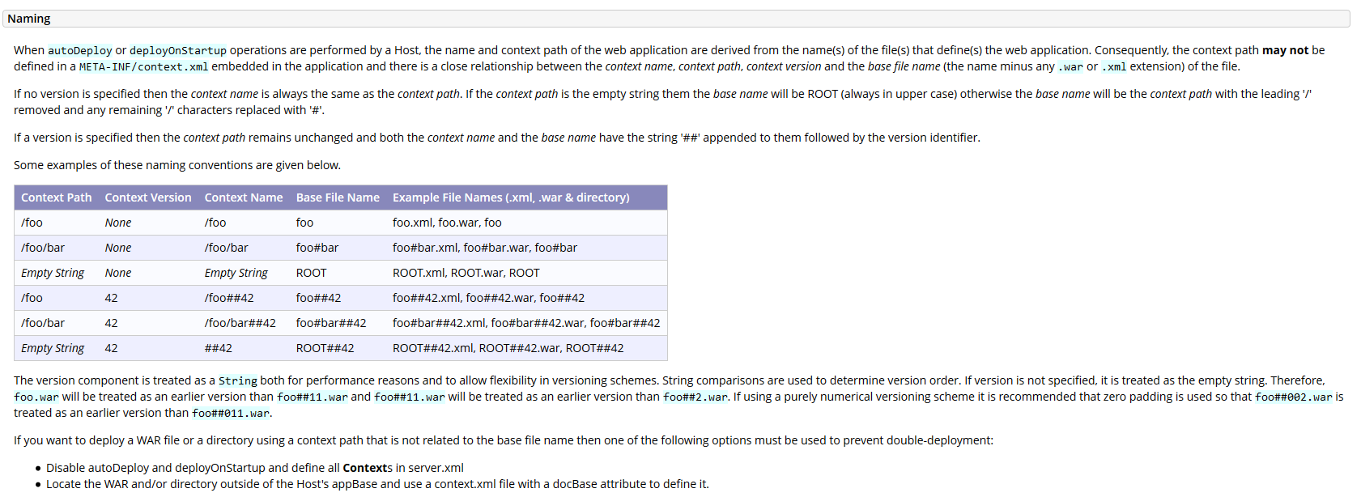
Tomcat (5)

Slide 10
Tomcat (6)
  Εντός του καταλόγου docBase τοποθετούνται οι σελίδες με την όποια επιθυμητή ταξινόμηση σε υποκαταλόγους.
  Υπάρχει όμως και ένας ειδικός υποκατάλογος ο WEB-INF.
  Εντος του WEB-INF υπάρχει το directory classes εντός του οποίου θα πρέπει να βρίσκονται όλες οι κλάσεις που χρησιμοποιούνται από την εφαρμογή με τη δομή καταλόγων που επιβάλλεται από το packaging.
  Επίσης υπάρχει το directory lib στο οποίο τοποθετούνται όλες οι βιβλιοθήκες κλάσεων (που ουσιαστικά είναι συμπίεση των καταλόγων σε μορφή jar) εκτός φυσικά των default της Java για τις οποίες αυτό δεν είναι απαραίτητο.

Slide 11
Tomcat (7)
  @Deprecated, χρησιμοποιούνται annotations: Τέλος, απαραίτητη είναι η ύπαρξη του αρχείου web.xml στον κατάλογο WEB-INF στο οποίο ορίζονται διάφορες παράμετροι ρύθμισης.
  Πιο κάτω θα δούμε τον τρόπο με τον οποίο πρέπει να δηλώνονται τα servlets εντός αυτού του αρχείου, έτσι ωστέ να αντιστοιχούν σε συγκεκριμένα URLs.
  Εκτός από το URL mapping, για τα servlets μπορούν να οριστούν και παράμετροι αρχικοποίησης, δικαιώματα πρόσβασης κ.λ.π.
  Αυτά μπορείτε να τα βρείτε στο web.xml που βρίσκεται στον κατάλογο /$tomcat_home/webapps/examples/WEB-INF

Slide 12
Tomcat (7)
  Αν λοιπόν έχουμε μια κλάση HelloWorldServlet και θέλουμε να την αντιστοιχήσουμε στο URL:
  http://localhost/WebApplication/HelloWorld θα δώσουμε τα εξής:
  <web-app>
  <display-name>My First Web App</display-name>
  <description>
  My first web app
  </description>
  <!-- Define servlets that are included in the example application -->
  <servlet>
  <servlet-name>HelloWorldServlet</servlet-name>
  <servlet-class>example.servlets.HelloWorldServlet</servlet-class>
  </servlet>
  <servlet-mapping>
  <servlet-name>HelloWorldServlet</servlet-name>
  <url-pattern>/HelloWorld</url-pattern>
  </servlet-mapping>
  </web-app>

Slide 13
Servlets basics (1)
Οι κλάσεις Servlets που θα μας απασχολήσουν κληρονομούν αναγκαστικά την κλάση HttpServlet που είναι μια abstract class που υλοποιεί το interface javax.servlet.Servlet
Πρέπει επίσης να κάνουν override μία εκ των μεθόδων doGet και doPost της HttpServlet, οι οποίες θα εκτελούνται ανάλογα αν το servlet δέχεται HTTP GET ή POST request.
Οι μέθοδοι αυτές δέχονται ως ορίσματα 2 αντικείμενα τύπου HttpServletRequest και HttpServletResponse αντίστοιχα.
Το αντικείμενο request χρησιμοποιείται για να εξαχθούν δεδομένα από το HTTP request, και το αντικείμενο response χρησιμοποιείται για να γραφούν δεδομένα στο HTTP response.
Στο request η πληροφορία μπορεί να είναι form data (parameter values), HTTP headers, client hostname κ.ο.κ.

Slide 14
Servlets basics (2)
Το αντικείμενο του Servlet που δημιουργήσαμε αρχικοποιείται την πρώτη φόρα που δέχεται request (ή όταν ξεκινά ο Container). Το ίδιο στιγμιότυπο χειρίζεται όλα τα requests.
Μια άλλη μέθοδος του HttpServlet που μπορούμε να κάνουμε override είναι η init, η οποία χρησιμεύει για την αρχικοποίηση του Servlet. Εκεί μπορούν να διαβαστούν παράμετροι αρχικοποίησης που δόθηκαν στο web.xml ή σε άλλα αρχεία.
Απο το αντικείμενο request μπορούμε να ανακτήσουμε το αντικείμενο session τύπου HttpSession, καλώντας τη μέθοδο getSession. Αυτό το αντικείμενο είναι χρήσιμο για να αποθηκεύονται πληροφορίες που αφορούν περισσότερα από ένα request, και να επαναχρησιμοποιούνται σε πολλά σημεία.

Slide 15
Servlets basics (3)
Το αντικείμενο αυτό δημιουργείται από τον Servlet Container. Ο container είναι υπεύθυνος να αναγνωρίσει ποιο session αντιστοιχεί σε ποιον χρήστη. Αυτό γίνεται συνήθως με τη χρήση των cookies.
Δηλαδή ο container γράφει ένα cookie στον browser του χρήστη το οποίο διαβάζοντας μπορεί να ανιχνεύσει το αντίστοιχο session.
To session έχει ένα χρονικό όριο ζωής, το οποίο και μπορεί να ρυθμιστεί προγραμματιστικά ή από το web.xml.

Slide 16
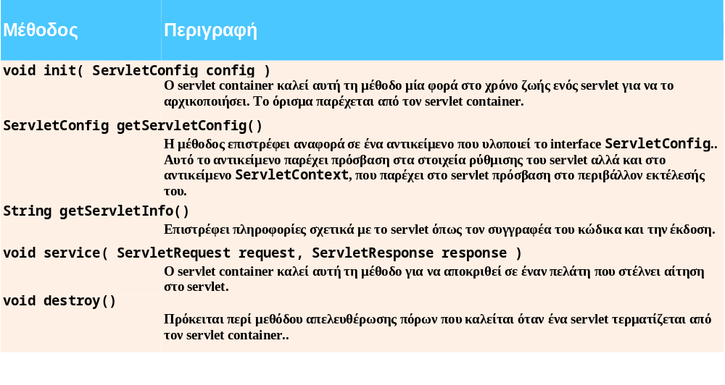
Μέθοδοι Servlet Interface

Slide 17
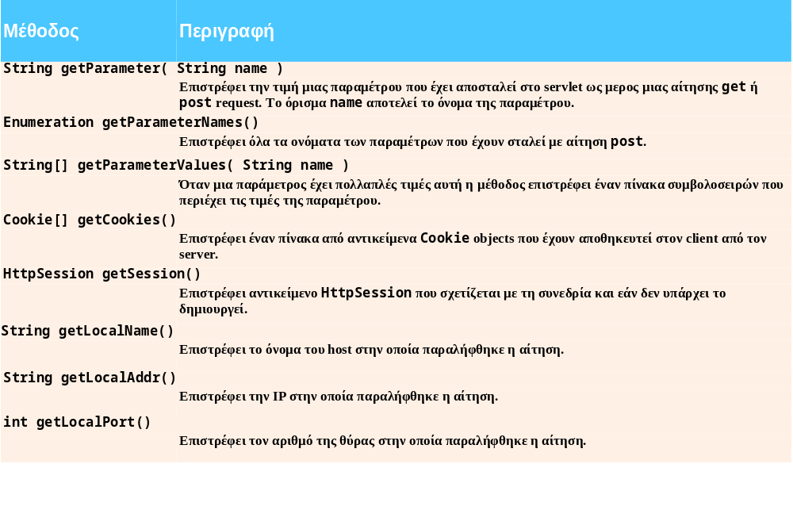
Μέθοδοι HttpServletRequest

Slide 18
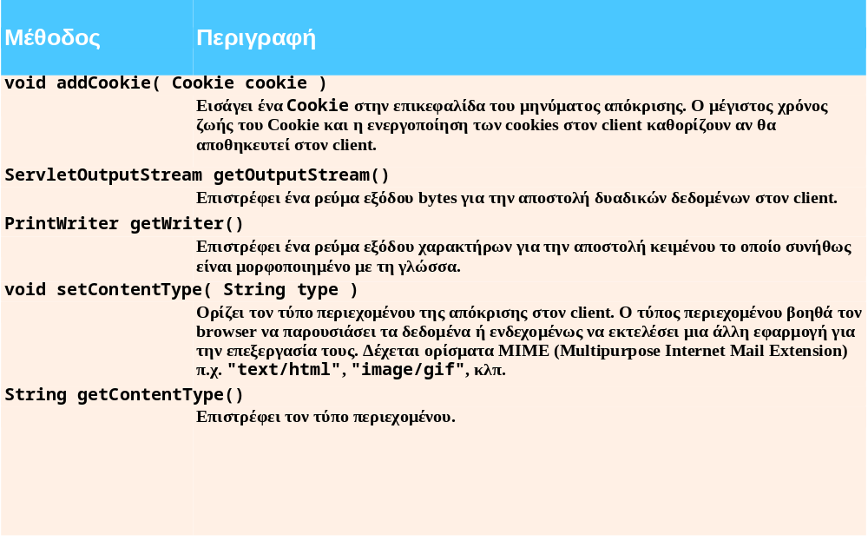
Μέθοδοι HttpServletResponse

Slide 19
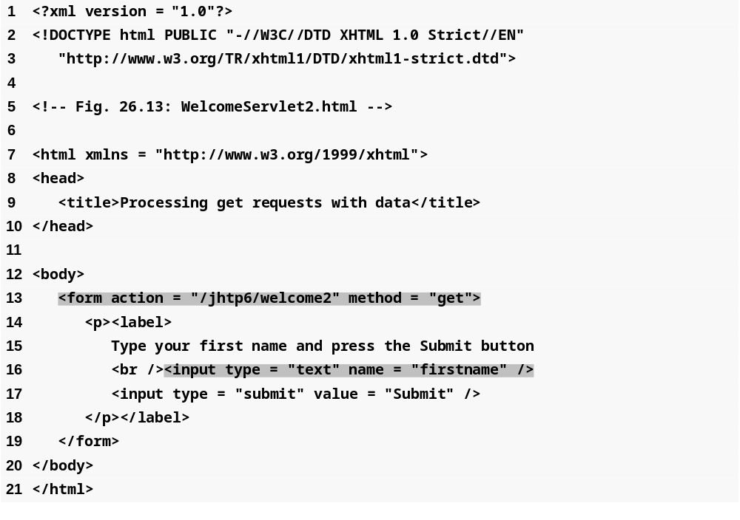
Παράδειγμα επεξεργασίας αίτησης get
WelcomeServlet2.html
  (1 of 2)
  Line 16
Λαμβάνεται το μικρό όνομα του χρήστη

Slide 20
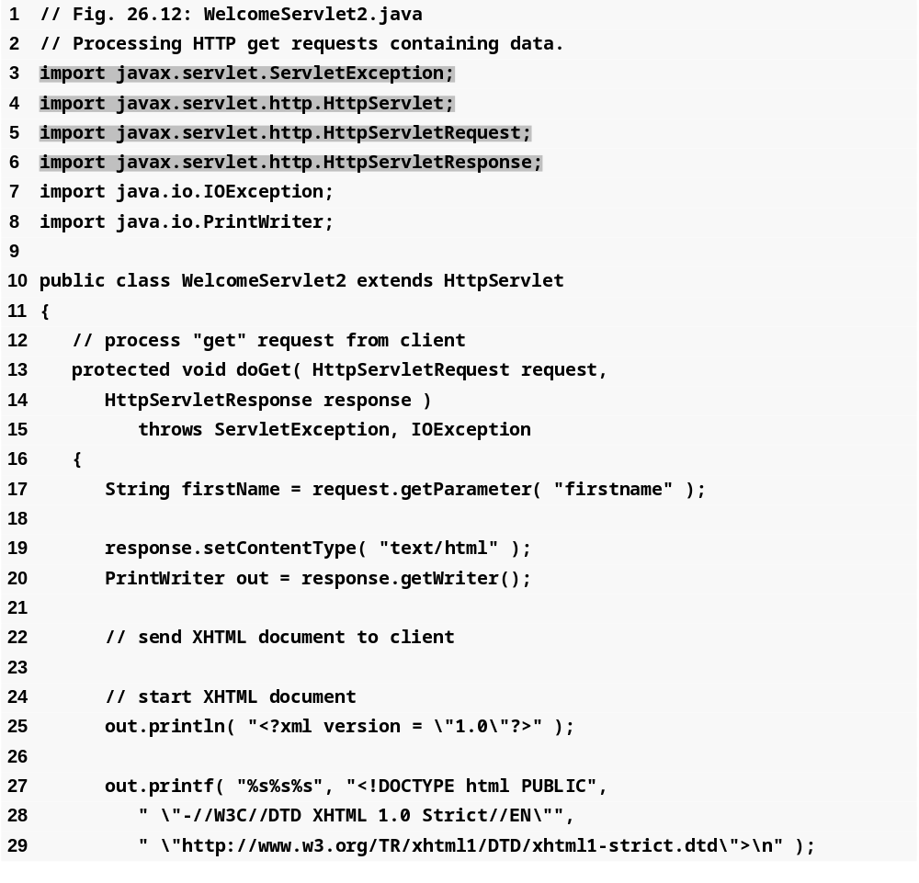
WelcomeServlet2.java
  (1 of 2)
  Line 17
Η μέθοδος getParameter του αντικειμένου λαμβάνει το όνομα της παραμέτρου και επιστρέφει το αντίστοιχο String

Slide 21
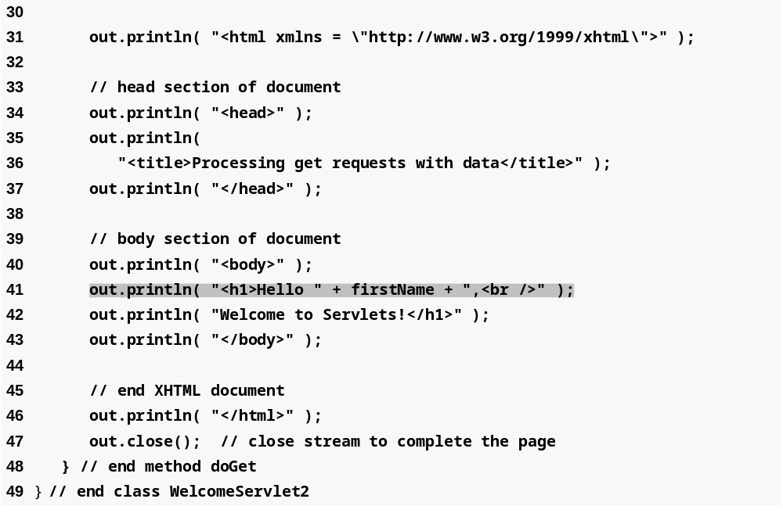
WelcomeServlet2.java
  (2 of 2)
  Line 41
Χρησιμοποιεί το string που διάβασε από την παράμετρο request για να γράψει στο response

Slide 22
Java Server Pages (1)
Όμως τα Servlets δεν είναι καθόλου βολικά όσον αφορά την δημιουργία των στοιχείων παρουσίασης του html εγγράφου.
Εδώ έρχεται η απάντηση με τις JSPs.
Οι JSPs είναι HTML σελίδες, οι οποίες όμως περιέχουν κάποια scripts.
Τα scripts αυτά εκτελούνται από τον Servlet Container. Αυτό που συμβαίνει στην πραγματικότητα είναι η αυτόματη μετάφραση των JSPs σε servlets με τρόπο διάφανο στον προγραμματιστή και η εκτελεσή τους κανονικά από τον Servlet Container.

Slide 23
Java Server Pages (2)
Όταν ο server λαμβάνει την πρώτη αίτηση σε ένα JSP
  O JSP container μετασχηματίζει το JSP σε servlet
    Χειρίζεται την τρέχουσα και τις μελλοντικές αιτήσεις
Ο κώδικας που παράγεται από το μετασχηματισμό του JSP
  Τοποθετείται στη μέθοδο του servlet’s _jspService
Σφάλματα JSP
  Σφάλματα μετασχηματισμού
  Σφάλματα κατά τις αιτήσεις
Μέθοδοι jspInit και jspDestroy
  Καλούνται από τον Container όταν αρχικοποιείται και τερματίζεται η JSP.

Slide 24
Java Server Pages (3)
Υπάρχουν 3 είδη scripting στοιχειών στις σελίδες JSP:
  Εκφράσεις της μορφής <%= expression %> οι οποίες αφού υπολογιστούν τοποθετούνται στο output στον χρήστη
  Scriptlets της μορφής <% code %> που είναι κώδικας που τοποθετείται στην _jspService μέθοδο του servlet που θα προκύψει από το translation του JSP και εκτελούνται όταν η JSP δεχτεί κάποιο request.
  Δηλώσεις της μορφής <%! code %> που τοποθετούνται στο κυρίως σώμα του servlet εκτός των υπαρχόντων μεθόδων (ορισμός helper μεθόδων).
Για να χρησιμοποιηθεί κάποια υπάρχουσα κλάση από τη JSP το import δίνεται ως εξής (directive):
  <%@ page import=“packagename.class1, packagename2.class2” %>

Slide 25
Java Server Pages (4)
Τόσο στα expressions <%=…%> όσο και στα scriptlets μπορούν να χρησιμοποιηθούν τα έμμεσα αντικείμενα request, response, session, και out που θα αντιστοιχούν στα αντικείμενα HttpServletRequest, HttpServletResponse, HttpSession και PrintWriter του response αντίστοιχα.
Το να γράψουμε <%= request.getRemoteHost() %> είναι ισοδύναμο με το να γράψουμε:
<% out.println(request.getRemoteHost()); %>
Μια άλλη χρήσιμη έκφραση είναι η <jsp: forward page=“name.jsp” />. Με αυτή την έκφραση ο έλεγχος περνά σε μια άλλη jsp σελίδα, στην οποία επίσης περνά το request object.
Οτιδήποτε πρέπει να υπολογιστεί δυναμικά, βρίσκεται εντός των scriptlets (ή άλλων scripting στοιχείων). Οτιδήποτε είναι στατικό μπορεί να γραφτεί όπως ένα κανονικό html έγγραφο.

Slide 26
Χρόνος ζωής έμμεσων αντικειμένων
Εφαρμογής
  Τα αντικείμενα ανήκουν στον Container
  Κάθε σελίδα JSP ή servlet μπορεί να έχει πρόσβαση σε αυτά
Σελίδας
  Κάθε σελίδα έχει τα δικά της στιγμιότυπα αυτών των αντικειμένων
Αίτησης
  Τα αντικείμενα ζουν κατά τη διάρκεια της αίτησης και καταστρέφονται όταν αποσταλεί η απόκριση.
Συνεδρίας
  Τα αντικείμενα ζουν κατά τη διάρκεια μιας συνεδρίας χρήστη. Καταστρέφονται όταν περάσει ο χρόνος ζωής της συνεδρίας ή όταν ο χρήστης την τερματίσει.

Slide 27
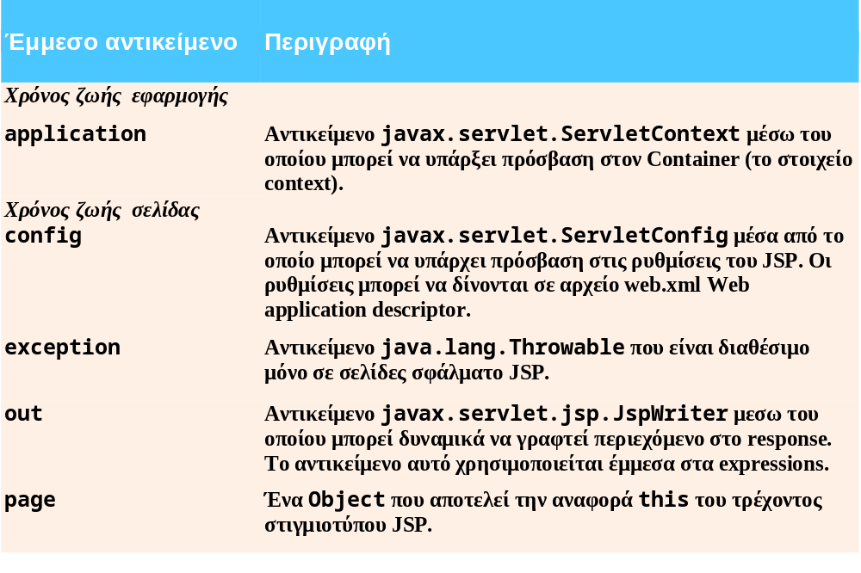
Java Server Pages (5)

Slide 28
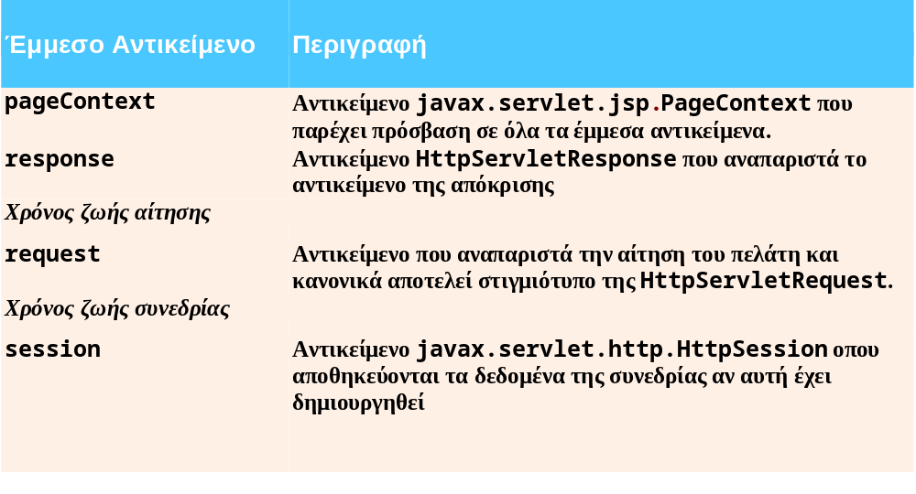
Java Server Pages (6)

Slide 29
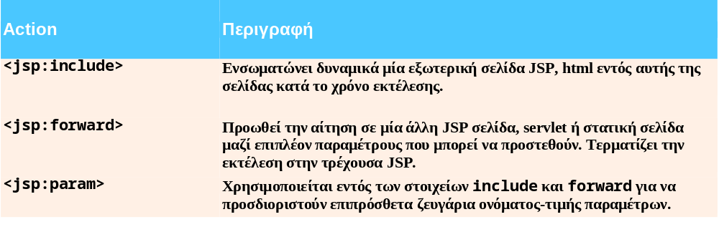
Java Server Pages (7)
JSP actions: κοινές εργασίες που εκτελούνται κατά την επεξεργασία αιτήσεων σε JSPs.

Slide 30
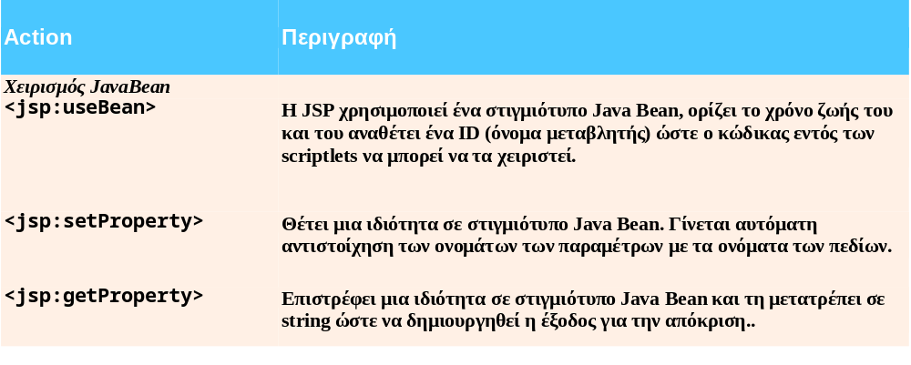
Java Server Pages (8)

Slide 31
Java Server Pages - Παράδειγματα
<HTML>
<HEAD>
<TITLE> A JSP Example </TITLE>
</HEAD>
<BODY>
<H2>Greetings</H2>
<% if (Math.random() < 0.5) { %>
Have a <B>nice</B> day!
<% } else { %>
Have a <B>lousy</B> day!
<% } %>
</BODY>
</HTML>

Slide 32
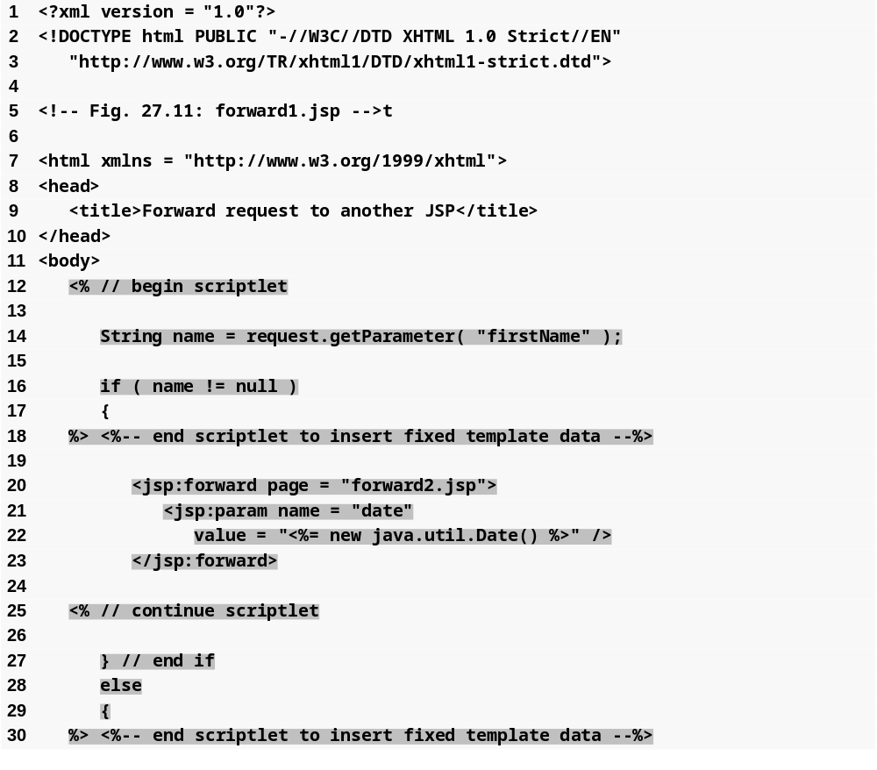
forward1.jsp
  (1 of 2)
  Line 14
  Lines 20-23
Έμμεσο αντικείμενο request για ανάγνωση παραμέτρου
Προώθηση αίτησης forward2.jsp

Slide 33
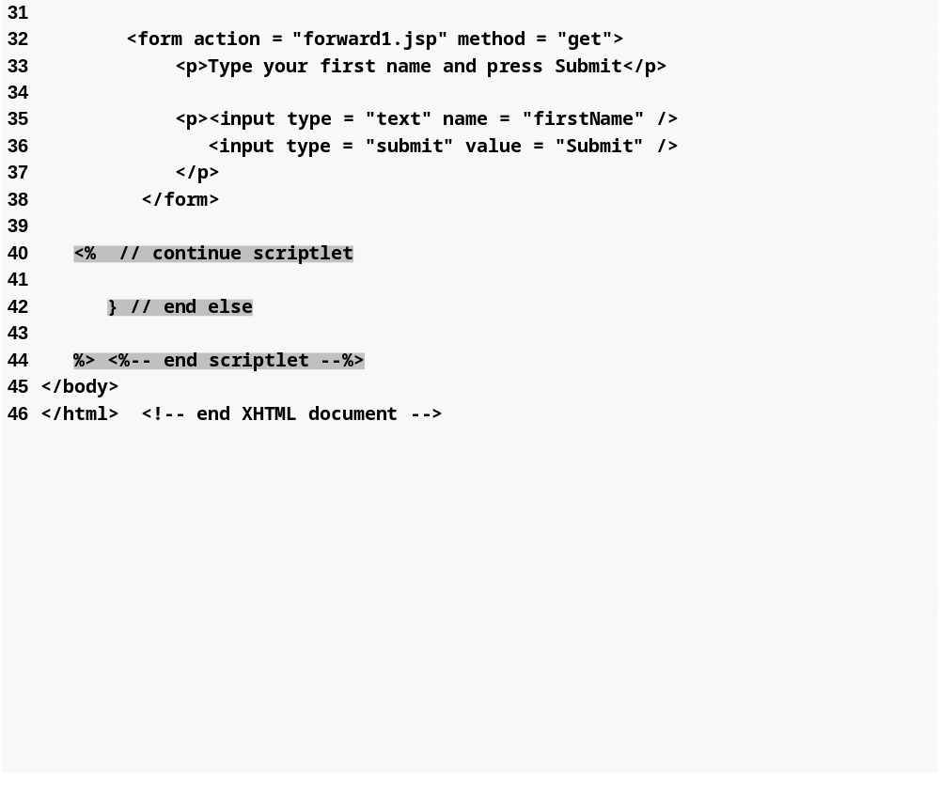
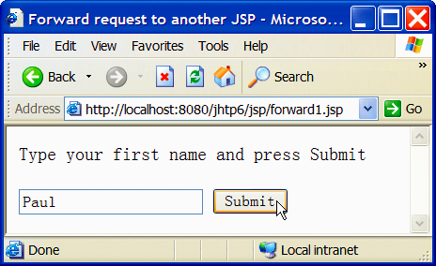
forward1.jsp
  (2 of 2)
  Program output

Slide 34
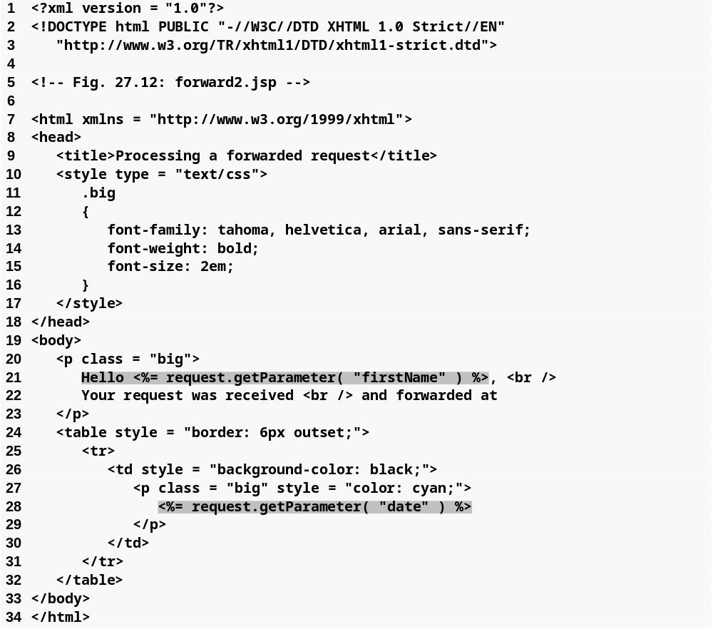
forward2.jsp
  (1 of 2)
  Line 21
  Line 28
Λήψη αίτησης από forward1.jsp, και παραμέτρου firstName
Λήψη παραμέτρου date από την αίτηση

Slide 35
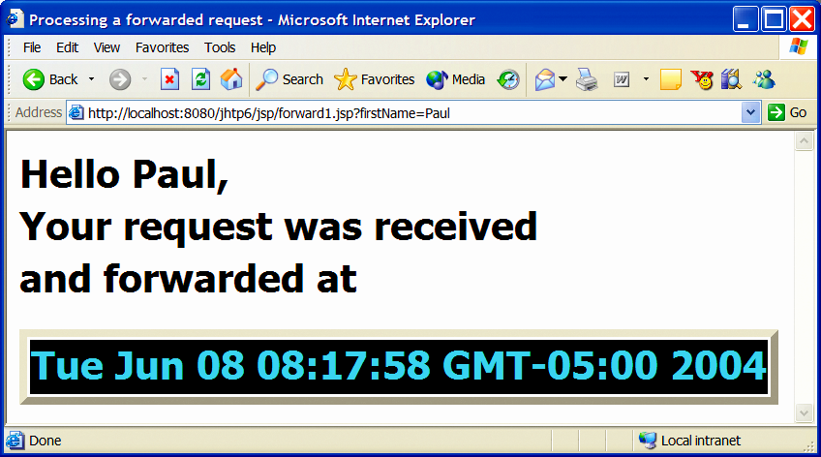
Java Server Pages - Παράδειγματα

